Slide 1







Chào mừng các em
đến với tiết Đạo đức

Slide 3
Mục tiêu
Nêu được một số biểu hiện của sự kính trọng thầy giáo, cô giáo
Thực hiện được hành động, lời nói
thể hiện sự kính trọng thầy cô giáo

Slide 4


+ Cô giáo trong bài thơ đã làm những gì cho học sinh?
+ Những việc làm đó thể hiện tình cảm của cô giáo đối với học sinh như thế nào?
+ Tình cảm của bạn nhỏ trong bài thơ đối với giáo viên như thế nào?
1. Đọc thơ và trả lời câu hỏi sau:
a. Cô giáo trong bài thơ đã làm những gì cho học sinh?
b. Những việc làm đó thể hiện tình cảm của cô giáo đối với học sinh như thế nào?
c. Tình cảm của bạn nhỏ trong bài thơ đối với giáo viên như thế nào?

Slide 5
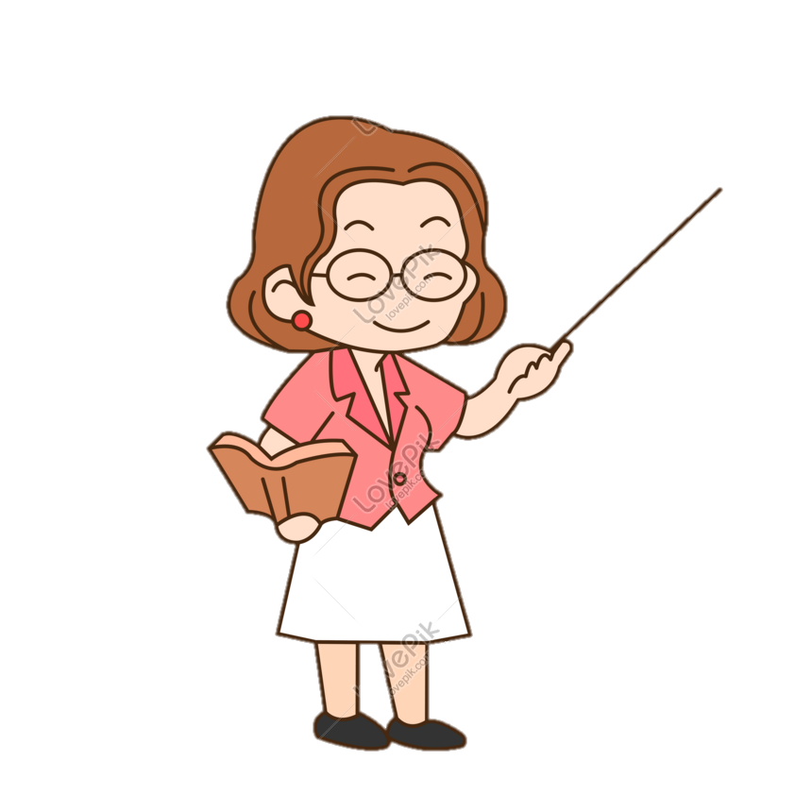
Cô giáo lớp em
Sáng nào em đến lớp
Cũng thấy cô đến rồi
Đáp lời “Chào cô ạ!”
Cô mỉm cười thật tươi
Cô dạy em tập viết
Gió đưa thoảng hương nhài
Nắng ghé vào cửa lớp
Xem chúng em học bài
Những lời cô giáo giảng
Ấm trang vở thơm tho
Yêu thương em ngắm mãi
Những điểm mười cô cho
01
Click add caption text

Slide 6
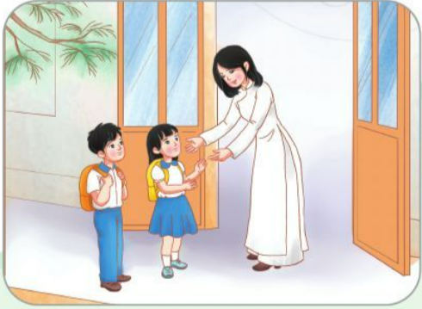
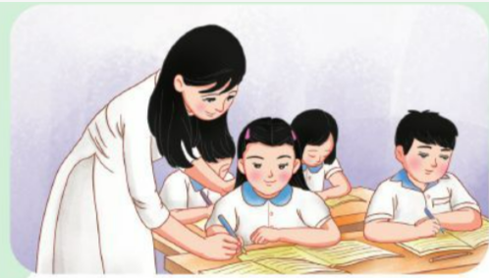
+ Cô giáo trong bài thơ đã làm những gì cho học sinh?
+ Những việc làm đó thể hiện tình cảm của cô giáo đối với học sinh như thế nào?
+ Tình cảm của bạn nhỏ trong bài thơ đối với giáo viên như thế nào?
Thảo luận nhóm, trả lời câu hỏi sau:
a. Cô giáo trong bài thơ đã làm những gì cho học sinh?
b. Những việc làm đó thể hiện tình cảm của cô giáo đối với học sinh như thế nào?
c. Tình cảm của bạn nhỏ trong bài thơ đối với giáo viên như thế nào?

Slide 7
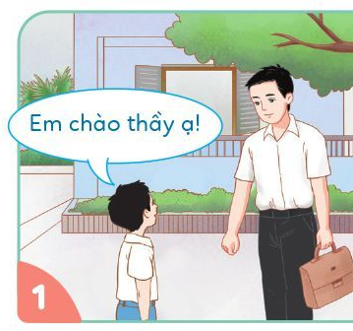
2. Tìm hiểu hành động, lời nói thể hiện sự kính trọng thầy, cô giáo:
Hành động | Lời nói
Đứng nghiêm
Mắt nhìn thầy
- Lễ phép

Slide 8
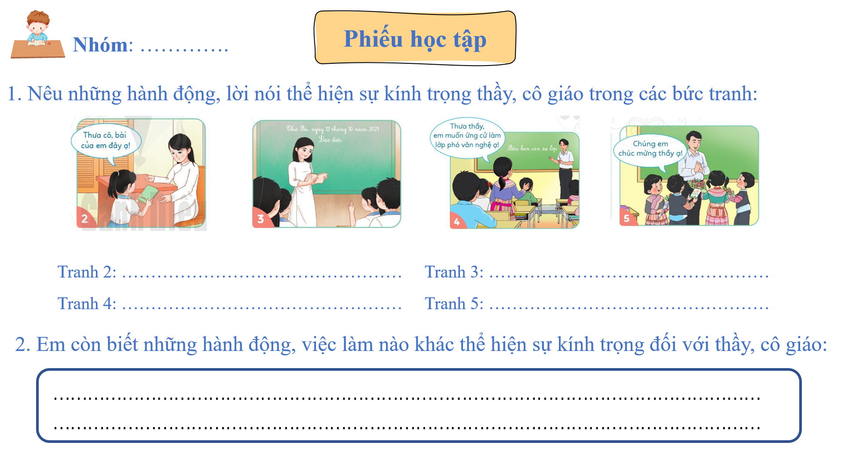
Thảo luận nhóm 4

Slide 9
3. Thảo luận về cách ứng xử thể hiện sự kính trọng thầy, cô giáo:
Cách chào
Cách đưa và
nhận sách vở
Cách nói
lời đề nghị
Cách thể hiện sự
quan tâm, biết ơn

Slide 10



Cách đưa và nhận vở
Cách chào
Đưa và nhận vở bằng hai tay
Mắt nhìn thầy cô.
Xưng hô lễ phép
Đứng ngay ngắn
Mắt nhìn thầy cô
Cách ứng xử
thể hiện sự kính trọng thầy cô giáo
Cách nói lời đề nghị
Cách thể hiện sự quan tâm, biết ơn
Nói nhẹ nhàng, lịch sự
Đứng ngay ngắn
Mắt nhìn thầy cô
Hỏi thăm khi thầy cô ốm, mệt
Viết lời yêu thương, nói lời chúc mừng thầy cô
Giúp đỡ những công việc phù hợp
........

Slide 11






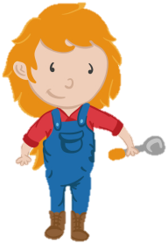



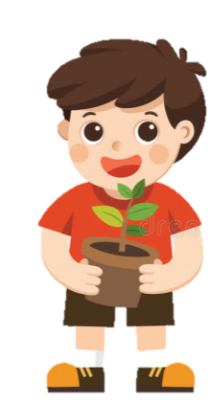


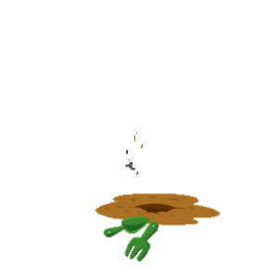


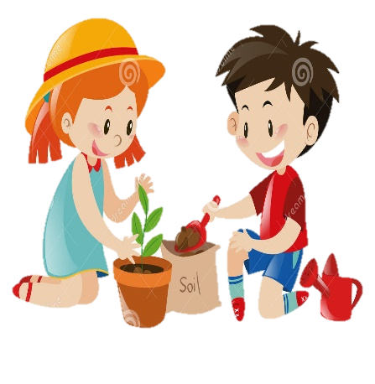

2
1
3
4

Slide 13


Slide 14



Hành động nào dưới đây không
thể hiện sự kính trọng thầy, cô giáo:
A. Hỏi thăm cô bị ốm
B. Nói chuyện riêng trong giờ học
C. Xin phép cô khi ra khỏi lớp
D. Chào cô khi tan học
Trở về

Slide 15
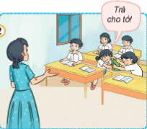
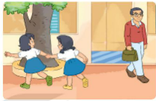
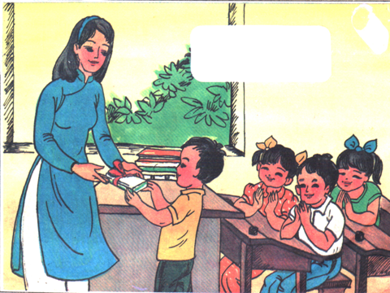
Hành động nào dưới đây
thể hiện sự kính trọng thầy, cô giáo:
A.
B.
C.
Trở về

Slide 16

Em sẽ làm gì khi gặp tình huống dưới đây:
A. Vội vàng rời đi
B. Nhờ cô bê thêm chồng sách
C. Nói với cô: “Cô để chúng em mang giúp ạ!”
Trở về

Slide 17
Hành động nào dưới đây
thể hiện sự kính trọng thầy, cô giáo:
A. Chỉ cần chào thầy cô khi gặp ở trường
B. Nói tự do trong giờ học
C. Đứng dậy chào cô giáo
D. Ra vào lớp không cần xin phép
Trở về

